Slide 1
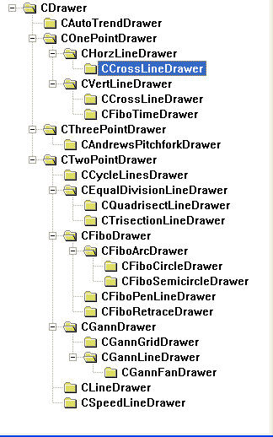
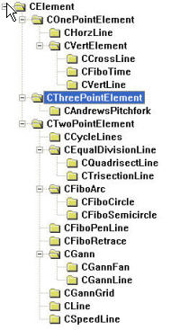
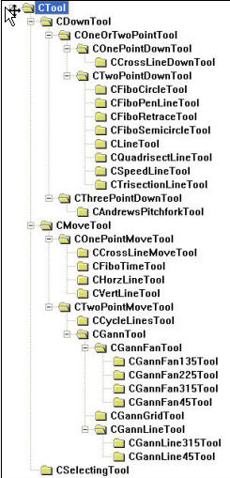
차트 분석툴 흐름도(1)
추세선 추가할려면 개체(Drawer,Tool,Element) 만들고 그를 CToolSingleTon에 추가

Slide 2
차트 분석툴 흐름도(2)
OCX:Event
MainToolImplement
OnMenu:삭제,Dlg변경
속성Dlg변경하면
CCurrentElementSet설정
분석도구에서 사용되는 기본 data
CAnalysisData
해당툴DrawElement
CToolSingleton
현재그릴려는CTool
SelectedElement
분석도구 개체 목록 관리

Slide 3
차트 분석툴 흐름도(3)
CAnalysisData
ocx 핸들
CAnalysis:CurrentType
CElementTree
CWnd* m_pParent
*참고:CAnalysis는 enum으로 추세선 종류Define
CTree::DrawElement
CColumeSet::DrawElement
CRowSet::DrawElement
ElementList관리
CElement::Draw
CSelElement::DrawShadowGrip

Slide 4
차트 분석툴 설명(4)
CTool
Mouse동작처리
COnePointMoveTool
HorizLine
CDownTool
CMoveTool
…
COneOrTwoPointTool
CTwoPointMoveTool
GannFan
COnePointDownTool
…
CTwoPointDownTool
FibRetraceMent
…
CThreePointDownTool
AndrewPitchforkTool

Slide 5
차트 분석툴 설명(5)
CElement
개체정보관리:PenColor,TextColor
TextPosition,좌표,Type등
COnePointElement
CTwoPointElement
CThreePointElement
CHorzElement
Example
class CHorzLine : public COnePointElement
{
public:
CHorzLine(const CTextHorzPosition& position, const CCoordinate& point, const CElementCommonEnvironment& environment);
………………..
private:
CTextHorzPosition m_textPosition;
CHorzLineDrawer m_horzLineDrawer;

Slide 6
차트 분석툴 설명(6)
CDrawer
해당 Drawing처리
Virtual 상속
COnePointDrawer
CTwoPointDrawer
CThreePointDrawer
Virtual 상속
CHorzLineDrawer
Virtual 상속
CCrossLineDrawer
CVertLineDrawer
CFibTimeDrawer
….
CFibDrawer
….
CFibArcDrawer
CFibCircleDrawer
CFibSemiCircleDrawer

Slide 7
차트 분석툴 설명(7)
CElementFactory : Element Make, Delete
EX>CElement* COnePointMoveTool::MakeElement(const CElementCommonEnvironment& environment)
{
return CElementFactory::Make(GetToolType(), CMoveTool::GetPoints().GetSavingPoint(), GetTextPosition(), environment);
}
우측,좌측확장 기능추가 – 해당기능 필요 추세선에서 직접 BOOL처리
CElementTree
// 저장할 모든 element data.
CString GetSavedElementsData()
// element 만들기.
void BuildElementsFromString(const CString& strElementsData);
// element 추가
void Add(const CBlockIndex& blockIndex, CElement* pElement);

